Slide 1
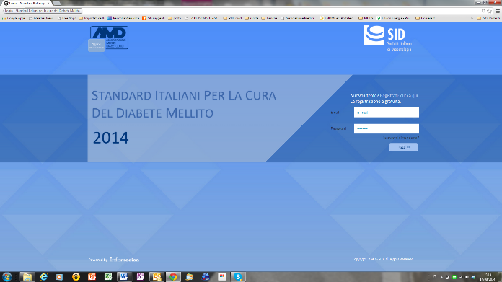


„
STANDARD ITALIANI PER LA CURA DEL DIABETE
Standard italiani per la cura del diabete mellito 2016
Maria Chantal ponziani
Consiglio direttivo nazionale AMD

Slide 2
Linee guida: definizione e obiettivi generali
Le linee-guida sono “raccomandazioni elaborate in modo sistematico per assistere medici e pazienti in decisioni relative a quali modalità di assistenza appropriate adottare in specifiche circostanze cliniche”
La loro funzione é “formulare esplicite raccomandazioni con il preciso intento di influenzare la pratica clinica”
AGREE Collaboration. Checklist per la valutazione della qualità di linee-guida per la pratica clinica. Area di Programma Governo Clinico, Agenzia Sanitaria Regionale Emilia- Romagna, Bologna, Settembre 2001. www.regione.emilia-romagna.it/agenziasan/
Lohr KN, Field MJ. A provisional instrument for assessing clinical practice guidelines. In: Field MJ, Lohr KN (eds). Guidelines for clinical practice. From development to use. Washington D.C. National Academy Press, 1992.
Hayward RSA, Wilson MC, Tunis SR, Bass EB, Guyatt G, for the Evidence-Based Medicine Working Group. Users’ guides to the Medical Literature. VIII. How to Use Clinical Practice Guidelines. A. Are the Recommendations Valid? JAMA, 1995;274, 570-574

Slide 3
Evidence Based Guideline
Sviluppate dopo una revisione sistematica della letteratura
Comprendono strategie per descrivere la forza delle evidenze
Cercano di separare chiaramente le opinioni dalle evidenze
…producono statements non solo su quale tra due opzioni sia la migliore ma quantificano la differenza assoluta relativa agli outcome comprendendo sia benefici che rischi
New Zealand Guidelines Group (NZGG)http://www.nzgg.org.nz

Slide 4
«Evidence-based guidelines» (EBG) vs. «not evidence-based guidelines» (NEBG).
È utile distinguere tra «evidence-based guidelines» (EBG) e «not evidence-based guidelines» (NEBG).
La differenza fondamentale tra EBG e NEBG riguarda l’importanza attribuita dagli estensori della linea guida a tre questioni epistemologiche:
  la multidisciplinarietà del gruppo responsabile della produzione della linea guida
  la valutazione sistematica delle prove scientifiche disponibili quale base per le raccomandazioni formulate
  la classificazione delle raccomandazioni in base alla qualità delle prove scientifiche che le sostengono
Antonio Nicolucci, 2006

Slide 5
Gli obiettivi degli Standard di cura italiani
Gli Standard di cura italiani per il diabete sono stati redatti con l’intento di fornire ai clinici, ai pazienti, ai ricercatori e a quanti sono coinvolti nella cura del diabete:
  raccomandazioni per la diagnosi e il trattamento del diabete e delle sue complicanze e obiettivi di trattamento suffragati dal grado di evidenza
  strumenti di valutazione della qualità della cura, adattati alla realtà italiana
Costituiscono il modello di riferimento scientifico per la cura del diabete, sia per gli obiettivi sia per i processi.
Si pongono come riferimento scientifico per:
  la gestione integrata
  il disease management
  l’accreditamento professionale, la necessità quotidiana negli ambiti aziendali di creare percorsi diagnostico terapeutici efficaci ed efficienti
Standard italiani per la cura del diabete mellito, Diabete Italia, AMD, SID, 2007

Slide 6
Modalità generali di elaborazione di linee guida “evidence based”
GRUPPO MULTIDISCIPLINARE
DI ESPERTI (+ ALTRE FIGURE)
IDENTIFICAZIONE QUESITI
REVISIONE SISTEMATICA
DELLA LETTERATURA
FORMULAZIONE DI RACCOMANDAZIONI
CON GRADING
PRIMA VERSIONE DELLA LINEA GUIDA
REVISORI
ESTERNI
VERSIONE DEFINITIVA
DELLA LINEA GUIDA
U.S. Agency for Health Care Policy and Research http://www.ahrq.gov/clinic/epc/

Slide 7
GRADE: sequential process for developing guidelines
Grades of Recommendation Assessment, Development and Evaluation
First steps
1. Establishing the process — For example, prioritising problems, selecting a panel, declaring conflicts of interest, and agreeing on group processes
Preparatory steps
2. Systematic review —The first step is to identify and critically appraise or prepare systematic reviews of the best available evidence for all important outcomes
3. Prepare evidence profile for important outcomes — Profiles are needed for each subpopulation or risk group, based on the results of systematic reviews, and should include a quality assessment and a summary of findings
GRADE Working Group BMJ 2004; 328: 1490

Slide 8
GRADE: sequential process for developing guidelines
Grading quality of evidence and strength of recommendations
4. Quality of evidence for each outcome—Judged on information summarized in the evidence profile and based on the criteria in table 2
5. Relative importance of outcomes—Only important outcomes should be included in evidence profiles. The included outcomes should be classified as critical or important (but not critical) to a decision
6. Overall quality of evidence—The overall quality of evidence should be judged across outcomes based on the lowest quality of evidence for any of the critical outcomes.
7. Balance of benefits and harms—The balance of benefits and harms should be classified as net benefits, trade-offs, uncertain trade-offs, or no net benefits based on the important health benefits and harms
8. Balance of net benefits and costs—Are incremental health benefits worth the costs? Because resources are always limited, it is important to consider costs (resource utilization) when making a reccommendation
9. Strength of recommendation—Recommendations should be formulated to reflect their strength—that is, the extent to which one can be confident that adherence will do more good than harm
GRADE Working Group BMJ 2004; 328: 1490

Slide 9
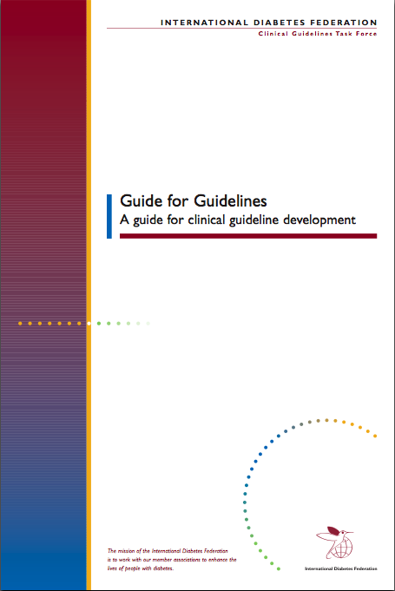
Le indicazioni dell’IDF:
non reinventare la ruota
The IDF does not recommend ‘reinventing the wheel’, but does strongly encourage the redesign of the wheel to suit local circumstances. A number of organizations have devoted considerable effort and spent large sums of money to develop full-process guidelines using personnel skilled in literature search and systematic review, people and resources not available in many countries.
Accordingly, it is strongly recommended that most new guideline developments will be derived guidelines, using the work performed and published by others as ‘seed’ or ‘source’ guidelines.
http://www.idf.org/guidelines/guidelines-development

Slide 10
Il processo 2007
CD AMD e SID
20 redattori + 4 coordinatori
esperti (metodologia, EBM, pediatra)
testo preliminare
Giuria interdisciplinare
(diabetologi, altri spec.
Professioni sanitarie)
seconda versione
Esperti, gruppi di studio AMD e SID
documento per approvazione CD AMD e SID
pubblicazione

Slide 11
Il processo 2009-2010
CD AMD e SID
20 redattori + 4 coordinatori
aggiornamento/revisione documento 2007
pubblicazione online
soci AMD e SID , altri specialisti, esperti invitati
documento per approvazione CD AMD e SID
pubblicazione

Slide 12
Standard di Cura Italiani 2014
metodologia
sistema di redazione on line
sempre accessibile tramite internet
accesso riservato
⬇
aggiornamento e inserimento dei contenuti da parte dei redattori
fino alla stesura finale del documento

Slide 13
redattore 1
redattore 2
documento v12
redattore 3
coordinatore 1
comitato

Slide 14
bozza documento
gruppi di lavoro
gruppi di studio
web
Soci AMD e SID
esperti
redattore
redattore
redattore
documento finale
approvazione CD
website Standard

Slide 15
Standard Italiani 2014
Documento online di facile consultazione
Possibilità di scaricare il pdf del documento
Possibilità di “personalizzare” il documento con annotazioni, evidenziazioni, commenti, ad uso personale
Possibilità di visualizzare e scaricare lavori, review, documenti di consenso, altre linee guida
Possibilità di aggiornamento continuo con lavori, review, documenti di consenso, altre linee guida, appena disponibili
Possibilità di aggiornare raccomandazioni e commenti degli Standard, non appena si siano accumulate sufficienti evidenze (aggiornamento continuo)

Slide 16
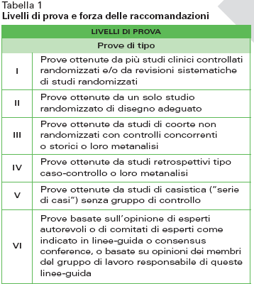
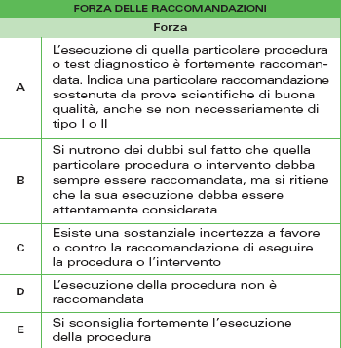
Evidenze e raccomandazioni negli Standard italiani per la cura del diabete mellito
Il livello di prova (LdP)
si riferisce alla probabilità che un certo numero di conoscenze sia derivato da studi pianificati e condotti in modo tale da produrre informazioni valide e prive di errori sistematici.
La forza della raccomandazione (FdR) si riferisce alla probabilità che l’applicazione nella pratica di una raccomandazione determini un miglioramento dello stato di salute della popolazione, obiettivo cui la raccomandazione è rivolta.
http://www.snlg-iss.it/metodo, accesso 3/ 2/ 2012
Standard italiani per la cura del diabete mellito, Diabete Italia, AMD, SID, 2007

Slide 17
Raccomandazione A su prove diverse
Prevenzione: I, A
Diagnosi: III, A
Evitare il sovrappeso e svolgere un’attività fisica regolare (20‑30 minuti al giorno o 150 minuti alla settimana) rappresentano i mezzi più appropriati per ridurre il rischio di insorgenza di diabete mellito tipo 2 nei soggetti con ridotta tolleranza ai carboidrati (IGT). SEBBENE NON FORMALMENTE DIMOSTRATO E’ PROBABILE CHE QUESTA RACCOMANDAZIONE SIA VALIDA ANCHE PER ALTRE FORME DI DISGLICEMIA (IFG,HBA1C 42-48MMOL/MOL)
Livello della prova I,
Forza della raccomandazione A
In assenza dei sintomi tipici della malattia la diagnosi di diabete deve essere posta con il riscontro, confermato in almeno due diverse occasioni di: • glicemia a digiuno ≥126 mg/dl (PER DIGIUNO SI INTENDE ALMENO 8 ORE DI ASTENSIONE DAL CIBO)
oppure glicemia ≥200 mg/dl 2 ore dopo carico orale di glucosio (eseguito con 75 g)
OPPURE
HBA1C< 48 mmol/mol (a condizione che il dosaggio sia standardizzato IFCC…)
Livello della prova III,
Forza della raccomandazione A
AMD, SID Standard italiani per la cura del diabete mellito 2016

Slide 18
Prove “basse”, raccomandazioni “alte”
Empowerment: VI, B
Hb A1c: VI, A
I diabetici devono assumere un ruolo attivo nel piano di cura, formulato come un’alleanza terapeutica personalizzata tra il paziente, la sua famiglia e i membri del team diabetologico…….
Livello della prova VI,
Forza della raccomandazione B
La valutazione del controllo glicemico ottenuto in un soggetto diabetico deve includere il periodico esame dell’HbA1c.
Livello della prova VI,
Forza della raccomandazione A
AMD, SID Standard italiani per la cura del diabete mellito 2016

Slide 19
Prove “alte”, raccomandazioni negative
Ipertensione e suo trattamento : I, d
Terapia medica nutrizionale : Ii, d
.Gli alfa litici sono tra i farmaci di ultima scelta nel trattamento dell’ipertensione nel diabete
Livello della Prova I,
Forza della raccomandazione d
Al momento non esistono evidenze per suggerire l’uso di diete a basso contenuto di carboidrati (ovvero con restrizione sotto 130 gr/die) nelle persone con diabete .
Livello della Prova Ii,
Forza della raccomandazione d
AMD, SID Standard italiani per la cura del diabete mellito 2016

Slide 20
Tipi di indicatori
Indicatori di struttura: includono le caratteristiche strutturali e organizzative dei centri e le caratteristiche dei medici
Indicatori di processo: includono le procedure diagnostiche, preventive, terapeutiche e riabilitative messe in atto
Indicatori di esito o outcome: includono parametri che permettono di valutare i cambiamenti, favorevoli o avversi, nello stato di salute reale o potenziale di una persona, gruppo o comunità, che possono essere attribuiti all’assistenza ricevuta.
Le misure di outcome possono a loro volta essere distinte in
  misure intermedie (ad esempio, controllo metabolico, valori pressori, valori di colesterolo)
  misure finali (eventi cardiovascolari maggiori, mortalità…..)
AMD, SID Standard italiani per la cura del diabete mellito 2016

Slide 21

AGREE
Appraisal of Guidelines REsearch and Evaluation
http://www.agreetrust.org/

Slide 22
Struttura e contenuto di AGREE
Obiettivo e motivazione (item 1-3) riguarda gli obiettivi generali della linea-guida, gli specifici quesiti clinici affrontati e la popolazione di pazienti cui si rivolge.
Coinvolgimento delle parti in causa (item 4-7) riguarda la misura in cui la linea-guida rappresenta le opinioni dei suoi potenziali utilizzatori.
Rigore della elaborazione (item 8-14) si riferisce al processo utilizzato per identificare e sintetizzare le informazioni scientifiche, per formulare le raccomandazioni e per mantenerle aggiornate.
Chiarezza e presentazione (item 15-17) riguarda la formulazione ed il formato della linea-guida.
Applicabilità (item 18-21) si riferisce alle possibili implicazioni organizzative, economiche e sui comportamenti professionali attese dalla applicazione della linea-guida.
Indipendenza editoriale (item 22-23) riguarda l’indipendenza delle raccomandazioni e l’esplicito riconoscimento di possibili conflitti di interesse da parte del gruppo che ha elaborato la linea-guida.
AGREE Collaboration. Checklist per la valutazione della qualità di linee-guida per la pratica clinica. Area di Programma Governo Clinico, Agenzia Sanitaria Regionale Emilia- Romagna, Bologna, Settembre 2001.
www.regione.emilia-romagna.it/agenziasan/

Slide 23
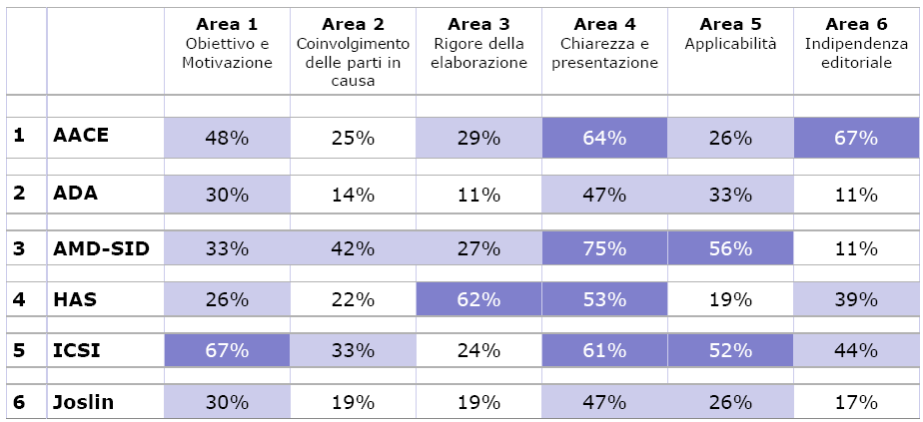
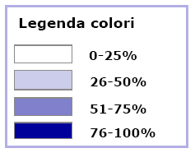
La qualità delle LG: i punteggi AGREE delle Linee Guida sul diabete selezionate dal SNLG.
http://www.snlg-iss.it/cms/files/Tabella%20AGREE2%20diabete.pdf

Slide 25
Obiettivo e motivazione:
Da 33% a 78%
1. The overall objective(s) of the guideline is (are) specifically described?
2.The health question(s) covered by the guideline is (are) specifically described?
3.The population (patients, public, etc.) to whom the guideline is meant to apply is specifically described?

Slide 26
1. The overall objective(s) of the guideline is (are) specifically described?
2.The health question(s) covered by the guideline is (are) specifically described?
3.The population (patients, public, etc.) to whom the guideline is meant to apply is specifically described?
Gli Standard italiani per la cura del diabete mellito qui proposti sono stati redatti dalle due società scientifiche diabetologiche italiane (AMD e SID) con l’intento di fornire ai clinici, ai pazienti, ai ricercatori e a quanti sono coinvolti nella cura del diabete raccomandazioni per la diagnosi e il trattamento del diabete e delle sue complicanze,
nonché obiettivi di trattamento – suffragati dal grado di evidenza scientifica – sui quali basare le scelte terapeutiche;
infine, strumenti di valutazione della qualità della cura, finalizzati alla realtà italiana.
Standard italiani per la cura del diabete mellito AMD SID 2016

Slide 27
Coinvolgimento delle parti:
da 42% a 56%
4. The guideline development group includes individuals from all the relevant professional groups?
5.The views and preferences of the target population (patients, public, etc.) have been sought.
6. The target users of the guideline are clearly defined?

Slide 28

4. The guideline development group includes individuals from all the relevant professional groups?
Giovanna Cecchetto – ANDID, Associazione Nazionale Dietisti
Giorgio Cruccu – SIN, Società Italiana di Neurologia
Ottavio Di Stefano – Coordinatore Commissione Etica dell’Ordine dei Medici Chirurghi e Odontoiatri della Provincia di Brescia
Giuseppe Fatati – Associazione Italiana di Dietetica e Nutrizione Clinica
Raffaele Foglia – Consigliere della Corte di Cassazione
Rosangela Ghidelli – OSDI, Associazione Operatori Sanitari di Diabetologia Italiani
Renata Lorini – SIEDP, Società Italiana di Endocrinologia e Diabetologia Pediatrica
Antonio Mafrici – ANMCO, Associazione Nazionale Medici Cardiologi Ospedalieri FIC, Federazione Italiana di Cardiologia
Walter Marrocco – FIMMG/SIMEF, Federazione Italiana Medici di Medicina Generale/Societa Italiana Medicina di Famiglia
Gerardo Medea – SIMG, Società Italiana di Medicina Generale
Enrico Mongiovi – SIPU, Società Italiana di Podologia Universitaria
Paola Pisanti – Direzione Generale della Programmazione,Ministero della Salute
Roberto Pontremoli – SIN, Società Italiana di Nefrologia
Simona Sappia – CnAMC, Coordinamento nazionale delle Associazioni di Malati Cronici- CittadinanzAttiva
Angela Testi – Docente di Economia Politica e di Economia applicata ai settori produttivi dei Servizi sociosanitari
Standard italiani per la cura del diabete mellito AMD SID 2009- 2010

Slide 29
5.The views and preferences of the target population (patients, public, etc.) have been sought.
Ottavio Di Stefano – Coordinatore Commissione Etica dell’Ordine dei Medici Chirurghi e Odontoiatri della Provincia di Brescia
Raffaele Foglia – Consigliere della Corte di Cassazione
Paola Pisanti – Direzione Generale della Programmazione, Ministero della Salute
Simona Sappia – CnAMC, Coordinamento nazionale delle Associazioni di Malati Cronici- CittadinanzAttiva
Angela Testi – Docente di Economia Politica e di Economia applicata ai settori produttivi dei Servizi sociosanitari
Standard italiani per la cura del diabete mellito AMD SID 2009- 2010

Slide 30
Standard italiani per la cura del diabete mellito AMD SID 2016

Slide 31
6. The target users of the guideline are clearly defined?
Dal 2007 gli Standard italiani per la cura del diabete mellito qui proposti sono redatti dalle due società scientifiche diabetologiche italiane (AMD e SID) con l’intento di fornire ai clinici, ai pazienti, ai ricercatori e a quanti sono coinvolti nella cura del diabete raccomandazioni per la diagnosi e il trattamento del diabete e delle sue complicanze, nonché obiettivi di trattamento – suffragati dal grado di evidenza scientifica – sui quali basare le scelte terapeutiche;infine, strumenti di valutazione della qualità della cura, finalizzati alla realtà italiana.
Standard italiani per la cura del diabete mellito AMD SID 2016

Slide 32
Rigore della elaborazione:
da 27% a 52%
7.Systematic methods were used to search for evidence?
8.The criteria for selecting the evidence are clearly described?
9. The strengths and limitations of the body of evidence are clearly described?
10. The methods for formulating the recommendations are clearly described?
11. The health benefits, side effects, and risks have been considered in formulating the recommendations?
12.There is an explicit link between the recommendations and the supporting evidence?
13. The guideline has been externally reviewed by experts prior to its publication?
14. A procedure for updating the guideline is provided?
32
32

Slide 33

7.Systematic methods were used to search for evidence?
Sulla base delle indicazioni della International Diabetes Federation (The IDF does not recommend ‘reinventing the wheel’, but does strongly encourage the redesign of the wheel to suit local circumstances), per ovvie considerazioni di utilizzo razionale delle risorse umane ed economiche, è stata pertanto preparata una linea guida derivata. Essa, corredata di livelli di evidenza e raccomandazione, è stata realizzata attraverso la valutazione critica del documento originale 2006 dell’ADA e di altre linee-guida internazionali o, quando necessario, delle fonti primarie disponibili in letteratura, adattandole e finalizzandole alla realtà italiana. Il documento
è, inoltre, integrato con le linee- guida italiane preesistenti, con dati e annotazioni sulla specifica situazione italiana e con aspetti non considerati dal documento dell’ADA;
Standard italiani per la cura del diabete mellito, Diabete Italia, AMD, SID, 2007
Standard italiani per la cura del diabete mellito, Diabete Italia, AMD, SID, 2007

Slide 34
8.The criteria for selecting the evidence are clearly described?
Essa, corredata di livelli di evidenza e raccomandazione, è stata realizzata attraverso la valutazione critica del documento originale
2006 dell’ADA e di altre linee-guida internazionali o, quando necessario, delle fonti primarie disponibili in letteratura, adattandole e finalizzandole alla realtà italiana.
Standard italiani per la cura del diabete mellito AMD SID 2009- 2010

Slide 35

9. The strengths and limitations of the body of evidence are clearly described?
(Livello della prova I, Forza della raccomandazione A)
(Livello della prova VI, Forza della raccomandazione E)
VALUTAZIONE DELLA QUALITÀ DELLE PROVE PER CIASCUN OUTCOME
Il metodo GRADE prevede che nel valutare la qualità metodologica degli studi venga considerata, unitamente al disegno dello studio, anche la presenza di fattori di indebolimento o rafforzamento.
La qualità metodologica viene espressa secondo un sistema a 4 livelli: …
La riduzione della colesterolemia è raccomandata negli adulti con diabete mellito tipo 2.
Raccomandazione “forte”, qualità complessiva degli studi “moderata”.
La raccomandazione è forte, anche in presenza di una qualità delle prove complessivamente moderata, in quanto i benefici di un management intensivo della colesterolemia sugli eventi cardiovascolari controbilanciano ampiamente un rischio complessivamente basso di effetti avversi gravi. Le limitazioni nella trasferibilità dei risultati degli studi alla popolazione italiana (che presenta un rischio cardiovascolare di base inferiore rispetto alle casistiche considerate in letteratura) non modificano queste considerazioni.
Progetto IGEA gestione integrata. Documento di indirizzo. Il Pensiero Scientifico Editore, Roma 2008, www.epicentro.iss.it/igea

Slide 36
10. The methods for formulating the recommendations are clearly described?
Il livello delle prove scientifiche alla base di ogni raccomandazione è stato classificato secondo quanto previsto dal Piano nazionale delle linee-guida www.pnlg.it
Standard italiani per la cura del diabete mellito AMD SID 2016

Slide 37
11. The health benefits, side effects, and risks have been considered in formulating the recommendations?
Standard italiani per la cura del diabete mellito AMD SID 2016

Slide 38
12.There is an explicit link between the recommendations and the supporting evidence?
Standard italiani per la cura del diabete mellito AMD SID 2016

Slide 39


13. The guideline has been externally reviewed by experts prior to its publication?
Per garantire la migliore efficacia applicativa del documento è stata creata una Giuria il più possibile interdisciplinare, costituita, oltre che da diabetologi, anche da membri di altre professioni sanitarie dedicate alla cura del diabete e da membri laici.
Essa è risultata formata da sette diabetologi nominati da AMD, sette diabetologi nominati da SID, un dietologo, un neurologo, un nefrologo, un cardiologo, un pediatra, due medici di medicina generale, un esperto in educazione terapeutica, un infermiere, un podologo, un dietista, un giurista, un esperto in bioetica, un rappresentante del Ministero della Sanità, un epidemiologo, un esperto in economia sanitaria, un membro del Tribunale del Malato, un esperto in qualità, un esperto in problematiche politico-organizzative.
La prima stesura del testo aggiornato e stata pubblicata online e un indirizzo di posta elettronica cui fare riferimento per le comunicazioni sul tema e stato messo a disposizione dei soci delle due società e di chiunque volesse intervenire con critiche, suggerimenti, integrazioni. Tali suggerimenti e critiche sono stati valutati dai redattori
Standard italiani per la cura del diabete mellito, Diabete Italia, AMD, SID, 2007
Standard italiani per la cura del diabete mellito AMD SID 2009- 2010/2016

Slide 40

14. A procedure for updating the guideline is provided?
Sono previsti, come per tutte le linee-guida, aggiornamenti periodici del documento curati da una Commissione nominata allo scopo.
E’ previsto un aggiornamento del documento, a cura di una Commissione nominata allo scopo, ogni due anni.
Standard italiani per la cura del diabete mellito AMD SID 2016

Slide 41
Chiarezza e presentazione: 75%
15.The recommendations are specific and unambiguous?
16.The different options for management of the condition or health issue are clearly presented?
17.Key recommendations are easily identifiable?
41

Slide 42
15.The recommendations are specific and unambiguous?
Standard italiani per la cura del diabete mellito AMD SID 2016

Slide 43
16.The different options for management of the condition or health issue are clearly presented?
Standard italiani per la cura del diabete mellito AMD SID 2016

Slide 44
17.Key recommendations are easily identifiable?

Slide 45
Applicabilità:
da 56% a 54%
18.The guideline describes facilitators and barriers to its application?
19.The guideline provides advice and/or tools on how the recommendations can be put into practice?
20. The potential resource implications of applying the recommendations have been considered?
21. The guideline presents monitoring and/ or auditing criteria.
45
45

Slide 46
18.The guideline describes facilitators and barriers to its application?
Standard italiani per la cura del diabete mellito AMD SID 2016

Slide 47
19.The guideline provides advice and/or tools on how the recommendations can be put into practice?
Il documento sarà pubblicato oltre che in questa versione cartacea, in una versione pocket, in versione elettronica per il web e per i palmari.
Nel corso del 2007 sono previste iniziative a livello regionale per disseminazione, condivisione, attuazione sistematica degli Standard di cura, inserite nell’ambito e nei fini delle iniziative ministeriali per l’organizzazione della cura del diabete e per la gestione integrata con la medicina generale
Il documento sarà pubblicato oltre che in questa versione cartacea, in una versione online, sui website di AMD e SID e in versione pocket, per una più ampia diffusione.
Gli Standard italiani sono pubblicati anche quest’anno su un sito interattivo online creato ad hoc che funge anche da strumento di studio personale informatizzato, in cui tutti potranno evidenziare il testo di interesse, inserire in un apposito box le proprie note, aggiungere bookmark, salvare e stampare quelle parti o capitoli di particolare interesse per la propria attività
Standard italiani per la cura del diabete mellito AMD SID 2016

Slide 48
21. The guideline presents monitoring and/ or auditing criteria.
Gli indicatori di qualità
Gli indicatori (8-16) sono delle variabili che aiutano a descrivere i complessi fenomeni dell’assistenza sanitaria e che permettono di prendere le decisioni necessarie al suo miglioramento continuo. Di norma gli indicatori sono categorizzati in varie tipologie, secondo il tipo di informazione che consentono di rilevare:
indicatori di struttura: includono le caratteristiche strutturali e organizzative dei centri e le caratteristiche dei medici;
2. indicatori di processo: includono le procedure diagnostiche, preventive, terapeutiche e riabilitative messe in atto;
3. indicatori di esito o outcome: includono parametri che permettono di valutare i cambiamenti, favorevoli o avversi, nello stato di salute reale o potenziale di una persona, gruppo comunità, che possono essere attribuiti all’assistenza ricevuta. Le misure di outcome possono a loro volta essere distinte in misure intermedie (ad es., controllo metabolico, valori pressori, valori di colesterolo) e misure finali (eventi cardiovascolari maggiori, mortalità, ecc.
Standard italiani per la cura del diabete mellito AMD SID 2016

Slide 49
Indipendenza editoriale:
da 11% a 79%
22.The views of the funding body have not influenced the content of the guideline.
23. Competing interests of guideline development group members have been recorded and addressed?
49

Slide 50
22.The views of the funding body have not influenced the content of the guideline.
Come per gli Standard del 2014, anche per questa nuova edizione gli unici finanziamenti sono stati devoluti dalle due società scientifiche SID e AMD.
Standard italiani per la cura del diabete mellito AMD SID 2016
50

Slide 51
23. Competing interests of guideline development group members have been recorded and addressed?
Standard italiani per la cura del diabete mellito AMD SID 2016
51

Slide 52












„Se le navi vanno generalmente meglio degli Stati, ciò accade per la sola ragione che in esse ognuno accetta la parte che gli compete…….Massimo D'Azeglio
Grazie ad AMD e SID
Grazie a tutti i Redattori
Grazie a tutti coloro che ci hanno aiutato con i loro commenti
Buon lavoro a chi proseguirà l’impegno degli Standard

